Slide 1


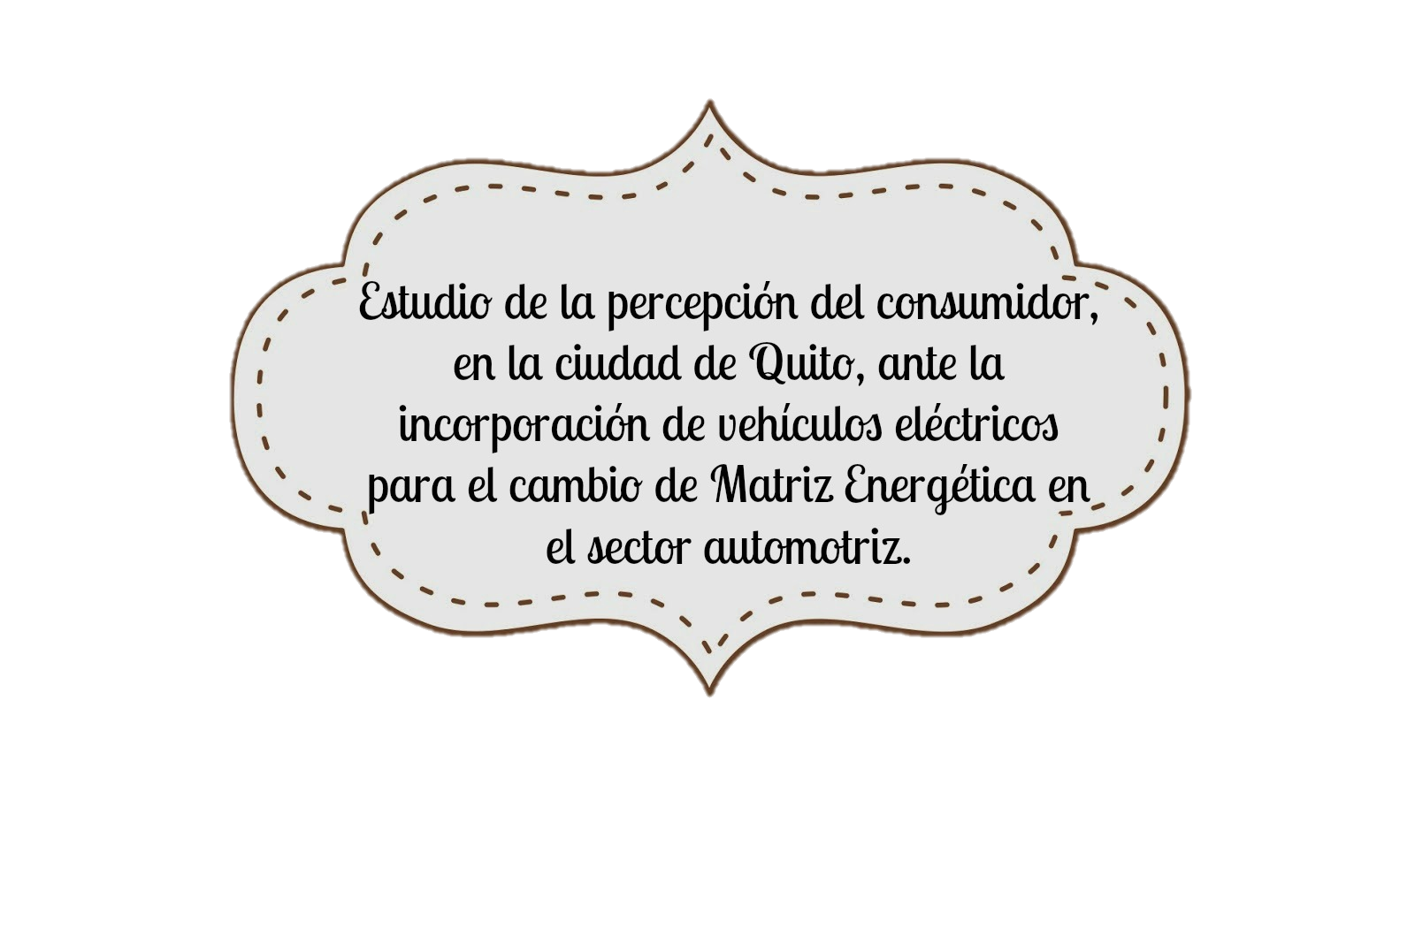


DEPARTAMENTO DE CIENCIAS ECONÓMICAS, ADMINISTRATIVAS Y DE COMERCIO
Carrera de Ingeniería en Mercadotecnia
VICTORIA ANDRADE
Sangolquí
2015

Slide 2

Demanda
Oferta
3
2
Generalidades
1
4
5
Estudio de Mercado
Conclusiones y
recomendaciones

Slide 3
Demanda
Oferta
3
2
Generalidades
1
4
5
Estudio de Mercado
Conclusiones y
recomendaciones

Slide 4
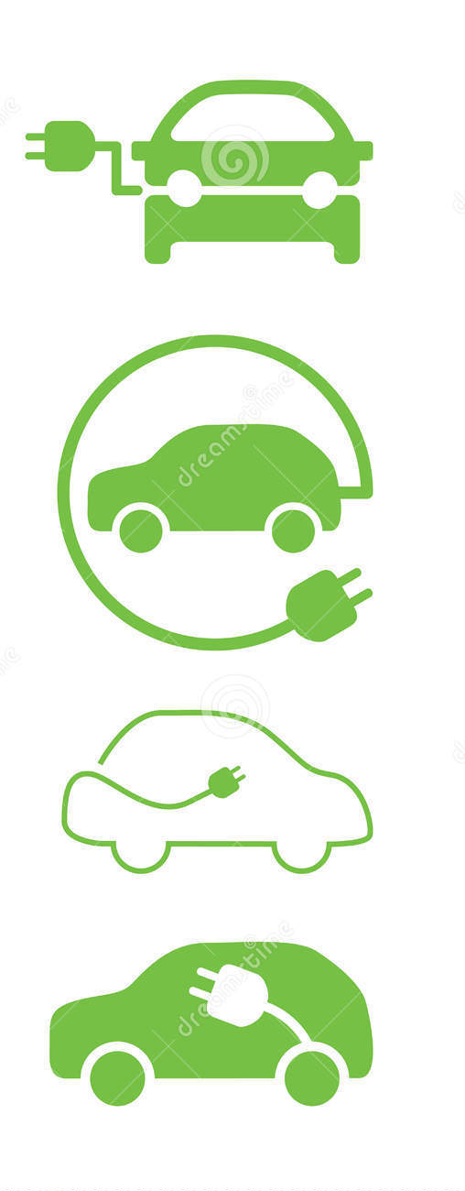
Objetivos
Analizar la percepción respecto a los vehículos eléctricos junto a los aspectos que motivan e influyen en su decisión de compra para comprender la aceptación de los mismos en la ciudad de Quito.
Definir el marco teórico que sirva como soporte para el desarrollo del presente estudio.
Elaborar un proceso metodológico para el correcto análisis de la percepción que tienen los consumidores sobre los vehículos eléctricos.
Aplicar el modelo metodológico mediante una investigación de mercados para identificar las características y beneficios percibidos de los VE.
Elaborar conclusiones y recomendaciones, según los datos obtenidos en la investigación.

Slide 5
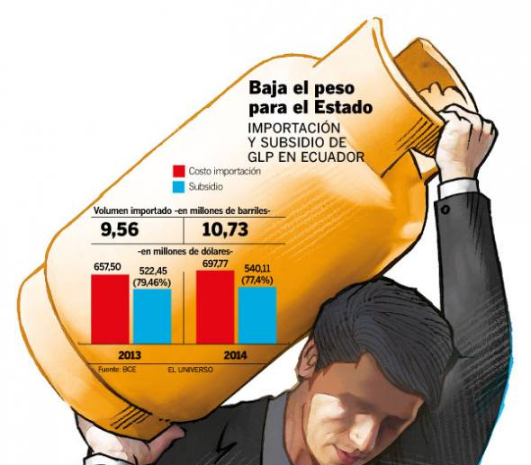
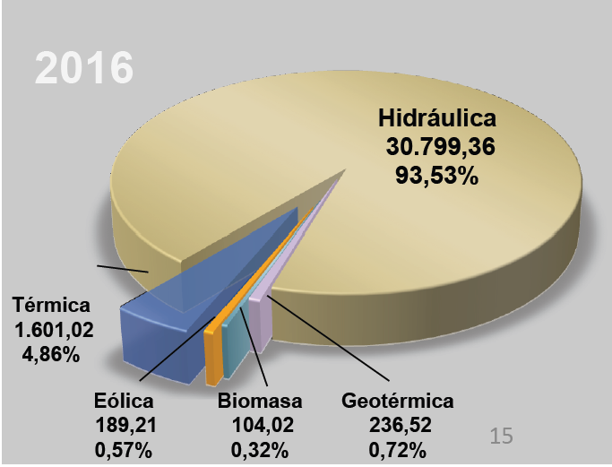

  Cambio de Matriz Energética
IMPORTACIÓN Y SUBSIDIO DE COMBUSTIBLE
PERIODO 2007 - 2013
Coca Codo Sinclair
Napo, Sucumbios
Delsitanisagua
Zamora Chinchipe
Cambio de Matriz Productiva
Como parte del cambio de Matriz Productiva se intenta disminuir las importaciones de ciertos productos y apoyar a las industrias locales. Para el sector automotriz el gobierno busca salvaguardar el área ensambladora de automóviles y producir cada vez más partes de vehículos en el país.
Además dentro de la política gubernamental para el cambio de la Matriz Productiva, se pretende implementar alternativas de movilidad eficientes que apunten la nueva Matriz Energética.
Diesel
Importación: 80 millones de barriles, USD 8.473 millones
Precio internacional: USD 3.12 el galón
Precio subsidiado: USD 1.02 el galón
Perdida: USD 5.054 millones
Sopladora
Azuay, Morona Santiago
Mazar Dudas
Cañar
Importación: 74 millones de barriles, UDS 8.677 millones
Toachi Pilatón
Pichincha, Cotopaxi, Sto. Domingo
Mandariacu
Pichincha
Gasolina
Precio internacional: USD 3.14 el galón
Precio subsidiado: USD 2.00 el galón
Perdida: USD 2.519 millones
IMPORTACIÓN Y SUBSIDIO DE GLP
Minas – San Francisco
Azuay
Qujios
Napo

Slide 6
Movilidad Sostenible
Objetivo: el uso racional de los medios de transpote
Principio: reducir los efectos negativos que ocasiona el uso de vehículos, como medio de movilización, al medioambiente

Slide 7

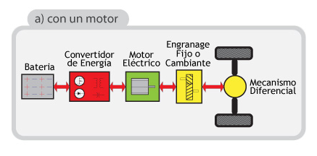
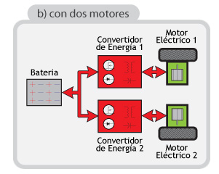
Descripción de vehículo eléctrico
Se impulsa con la fuerza que produce un motor alimentado por electricidad
El motor eléctrico se encuentra acoplado a un eje motriz mismo que esta conectado a sus ruedas o pueden ser motores independientes acoplados a cada una de las ruedas para proporcionar su movimiento
Presenta ventajas desde el punto de vista medioambiental

Slide 8
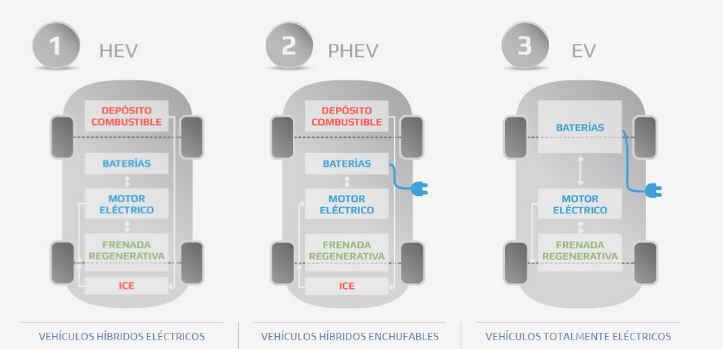
Tipos de vehículos eléctricos
Acción combinada del motor eléctrico y del motor de combustión interna. A bajas velocidades sólo el motor eléctrico impulsa el vehículo. | Con motor de combustión, pero este motor es solo para generar energía para recargar las baterías. | Motor eléctrico. Baterías de Iones de Litio. Se necesita enchufarlos a una red eléctrica para recargarlos.

Slide 9
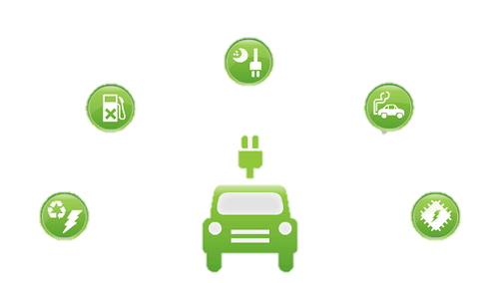
Ventajas y desventajas de un vehículo eléctrico
Ventajas
Desventajas
Autonomía
Recarga en casa
Otro inconveniente relacionado con la autonomía del vehículo es el tiempo de repostaje
No utiliza combustibles fósiles
Reducción de emisiones de CO2
Las baterías eléctricas tienen fecha de caducidad, ya que se degeneran con el uso
Eficiencia energética
Recupera la energía al frenar

Slide 10

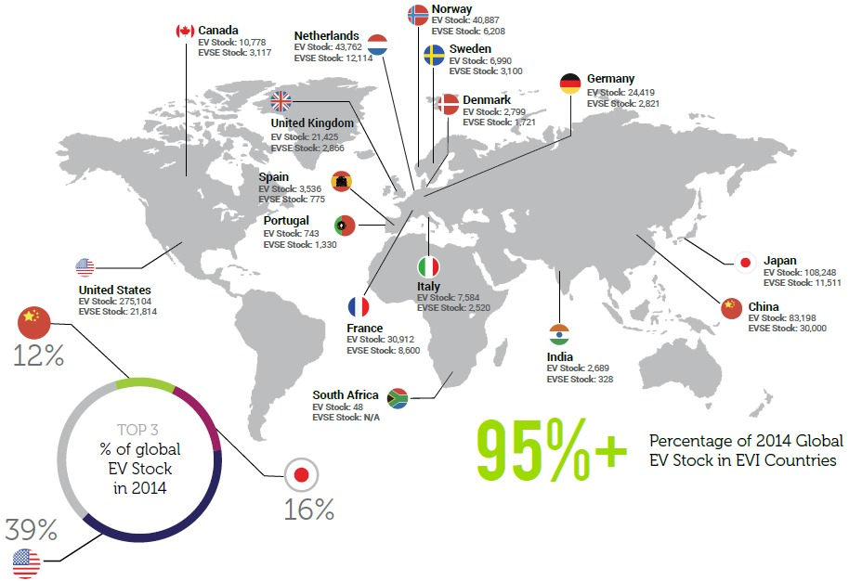
  Vehículos eléctricos en el mundo

Slide 11













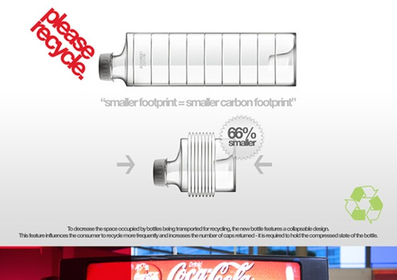
Marketing ecológico

Slide 12




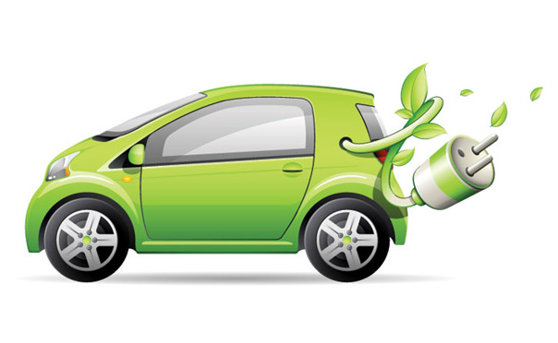
Percepción
Es un factor psicológico que influye en la conducta del consumidor
Las empresas deben conseguir que su comunicación capte la atención de los consumidores y que sea interpretada correctamente
Las sensaciones son la respuesta directa e inmediata a un estímulo simple de los órganos sensoriales. La percepción supone un paso adicional, pues este estimulo se transmite al cerebro, el cual interpreta la sensación
Es importante analizar de qué forma percibe los acontecimiento que ocurren en el exterior y como los integra con la información que posee en su interior.

Slide 13
Demanda
Oferta
3
2
Generalidades
1
4
5
Estudio de Mercado
Conclusiones y
recomendaciones

Slide 14

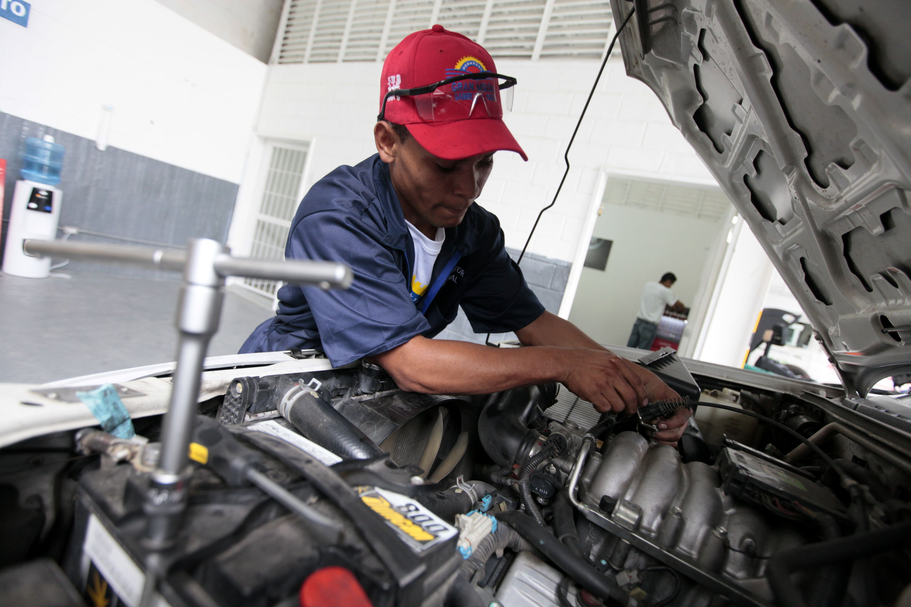
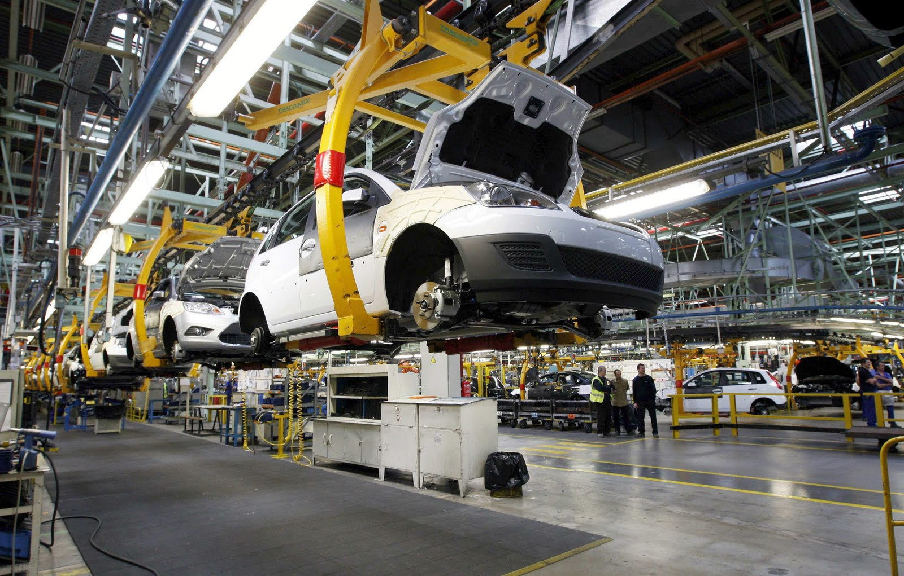
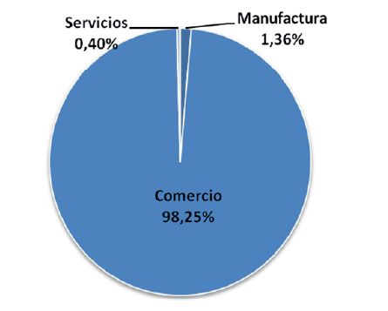
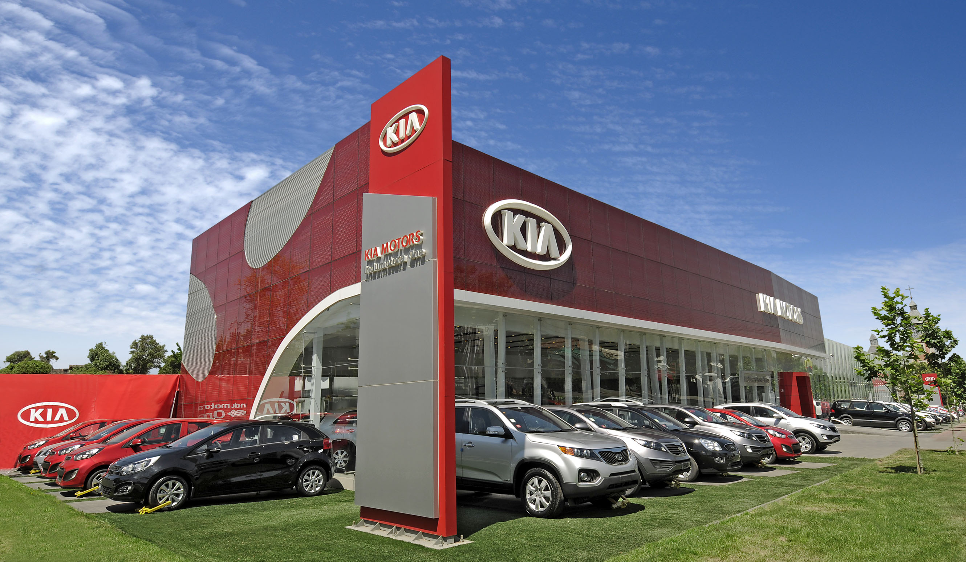
Estructura del Mercado
Con respecto a los ingresos de los impuestos se estima que son cerca de USD 400 millones.

Slide 15
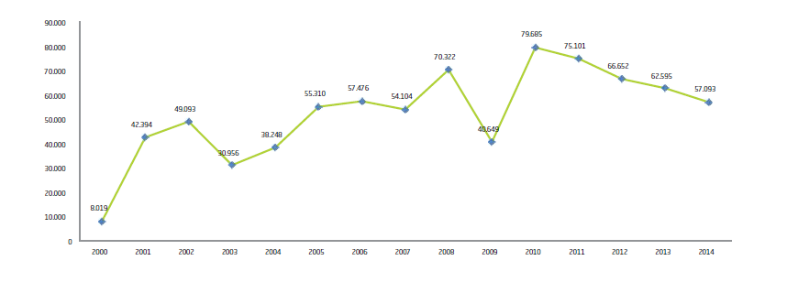
Importaciones de vehículos
79.685 u
Importación de vehículos híbridos

Slide 16

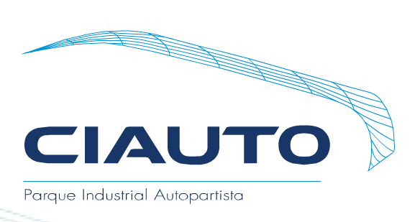


Producción de vehículos
En el 2013 y 2014 la producción de vehículos tuvo mayor concentración en la categoría de automóviles con 32552 y 28634 unidades respectivamente.
Existió producción de camiones en los años 2011: 21 unidades, 2012: 1782 y 2013: 1338 por parte de las ensambladoras AYMESA y CIAUTO.
OMNIBUS BB es la ensambladora con mayor producción, en el 2014 ensamblo 23557 automóviles, 13467 camionetas y 9600 Suv’s.

Slide 17









Parque automotor de la Ciudad de Quito
TASA DE CRECIMIENTO
VELOCIDAD PROMEDIO
>
18km/h en el hipercentro entre La Villa Flora y La Y
2013: 36000 unidades nuevas
NIVEL DE OCUPACIÓN
2014: 50000 unidades nuevas
La tasa de crecimiento era del 10% pero ahora es del 12% anual.
El incremento de automotores nuevos representa a diario 140 unidades más en las calles
1,7 personas
1,2 personas

Slide 18

Mercado Relevante
En Quito existen 27 empresas comercializadoras de vehículos
Cuenta con un total de 19 concesionarios
Vehículos livianos
Vehículo Particulares
Vehículo Público
Taxis
Automovil
Van's
Suv's
Camionetas
Camionetas
Vallejo Araujo: 2 concesionarios.
Autolandia: 2 concesionarios.
Metrocar: 2 concesionarios.
Automotores Continental: 4 concesionarios.
Lavca: 3 concesionarios.
Ecua auto: 4 concesionarios.
Proauto: 2 concesionarios.
Cuenta con un total de 14 concesionarios
    Asiacar: 2 concesionarios.
    Automotores Andina: 2 concesionarios.
    Equinorte: 1 concesionario.
    Hyunmotor S.A.:1 concesionario.
    Megavehiculos: 1 concesionario.
    Neoauto: 7 concesionarios.

Slide 19
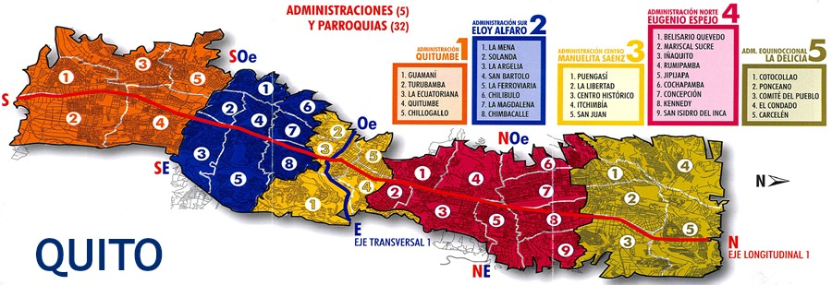
Límites de Mercado

Slide 20




Modelos de vehículos eléctricos que se comercializarán

Slide 21

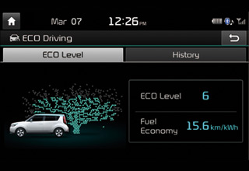
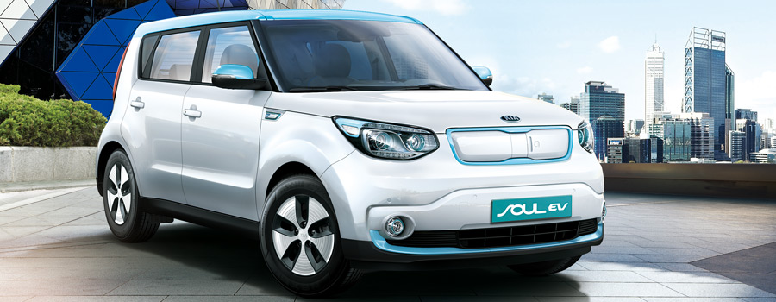


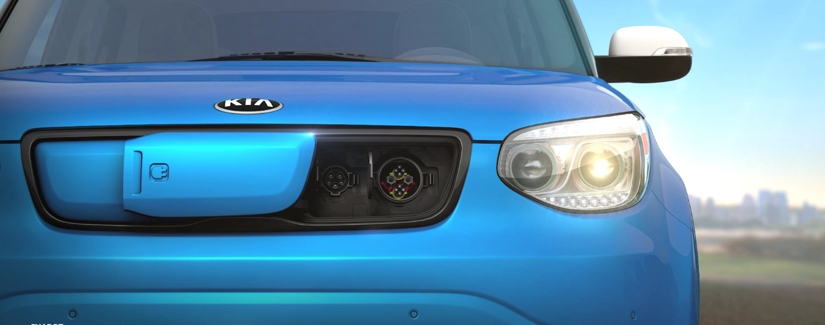
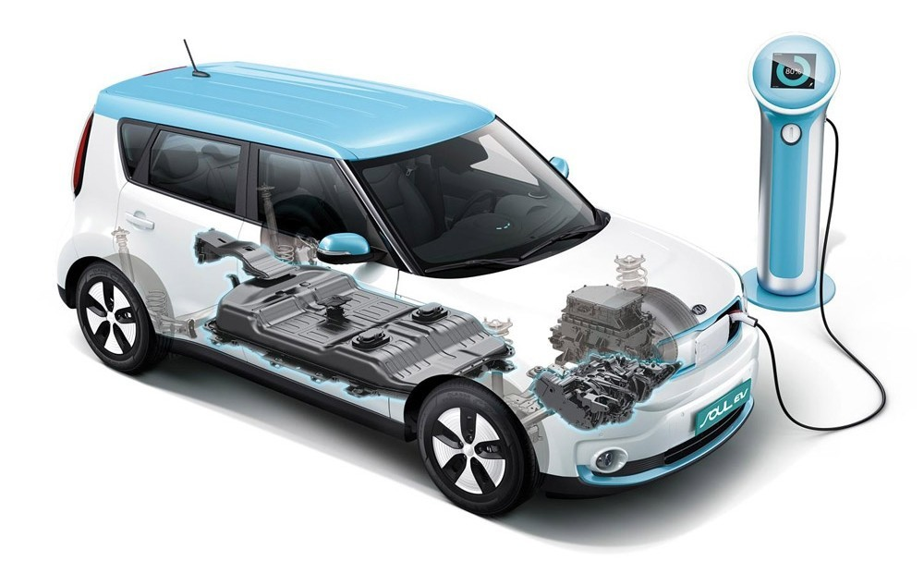
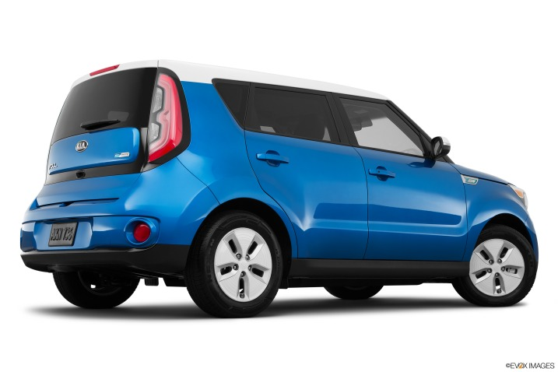
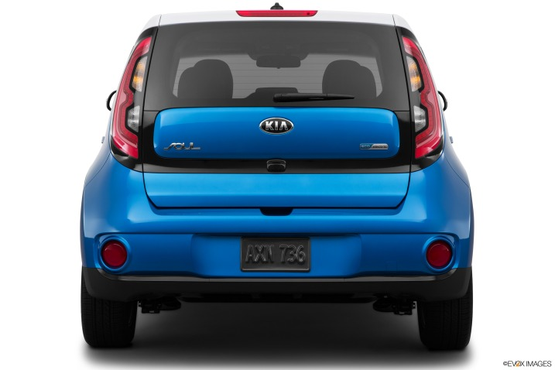
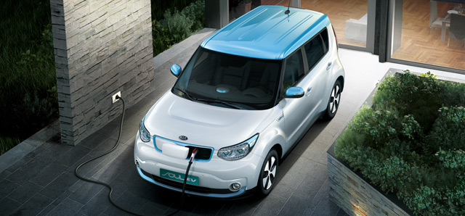
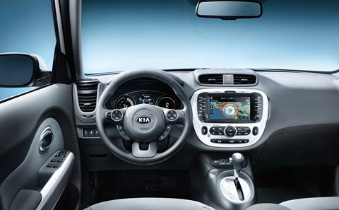
Tiene un programa denominado “Eco” que logra una eficiencia energética y beneficia la autonomía al disminuir el consumo del motor del sistema de climatización.
Tiempo de carga: 100% en 5 horas mientras no este en uso
Motor de 81,4 KW equivalente a 109 HP
Capacidad:
5 pasajeros
Precio estimado: USD 30.000
Autonomía eléctrica: 212 km

Slide 22

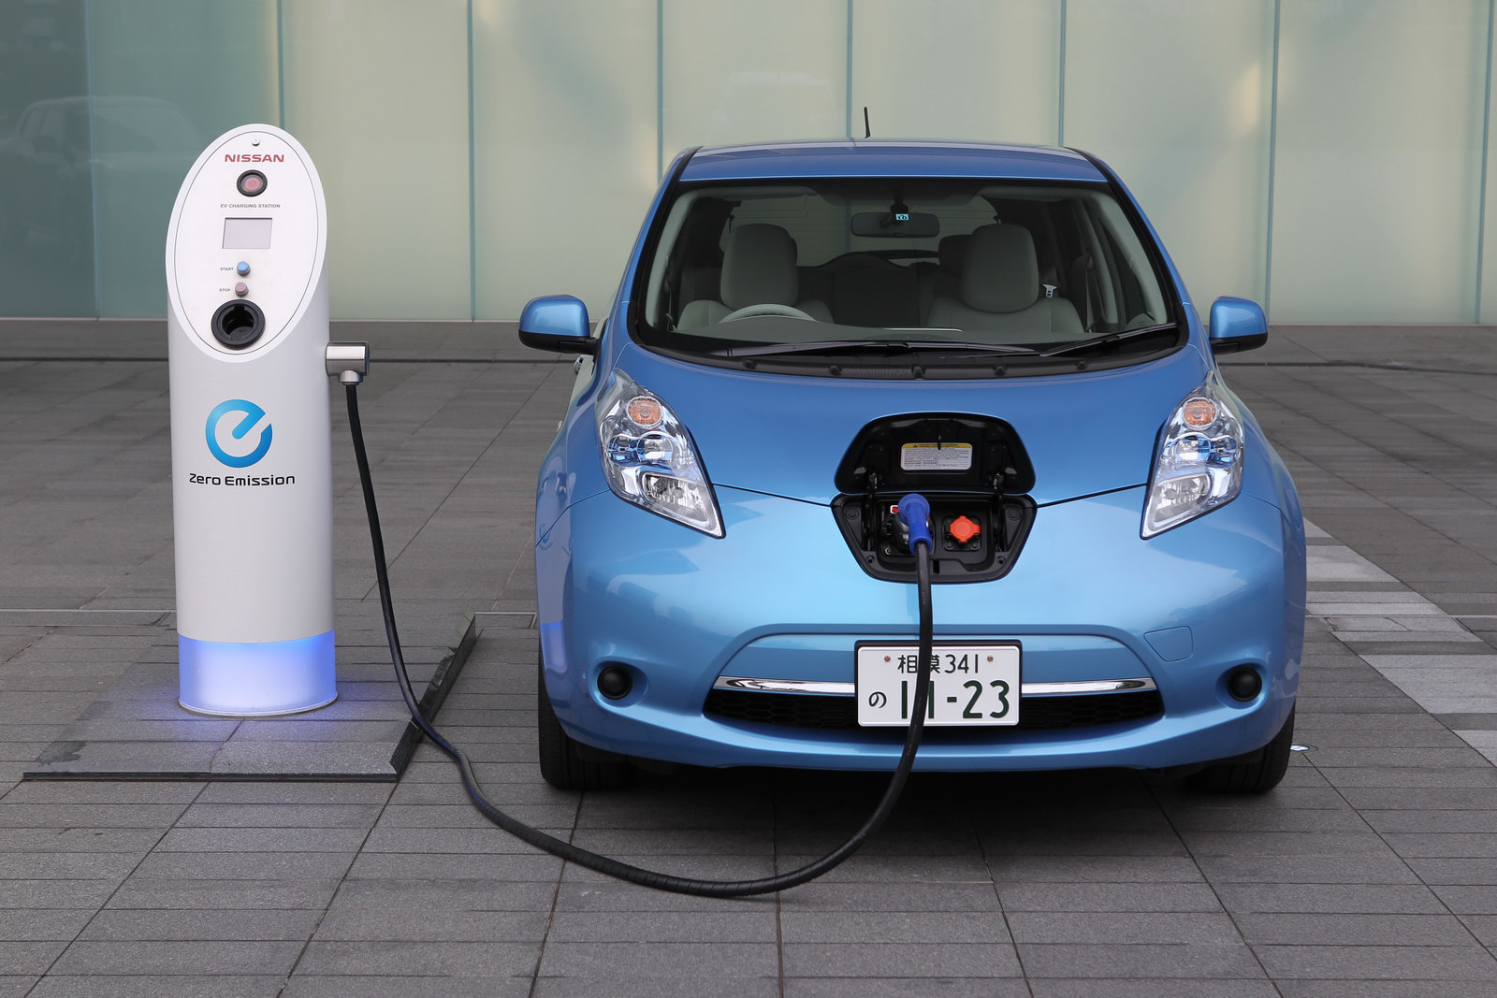
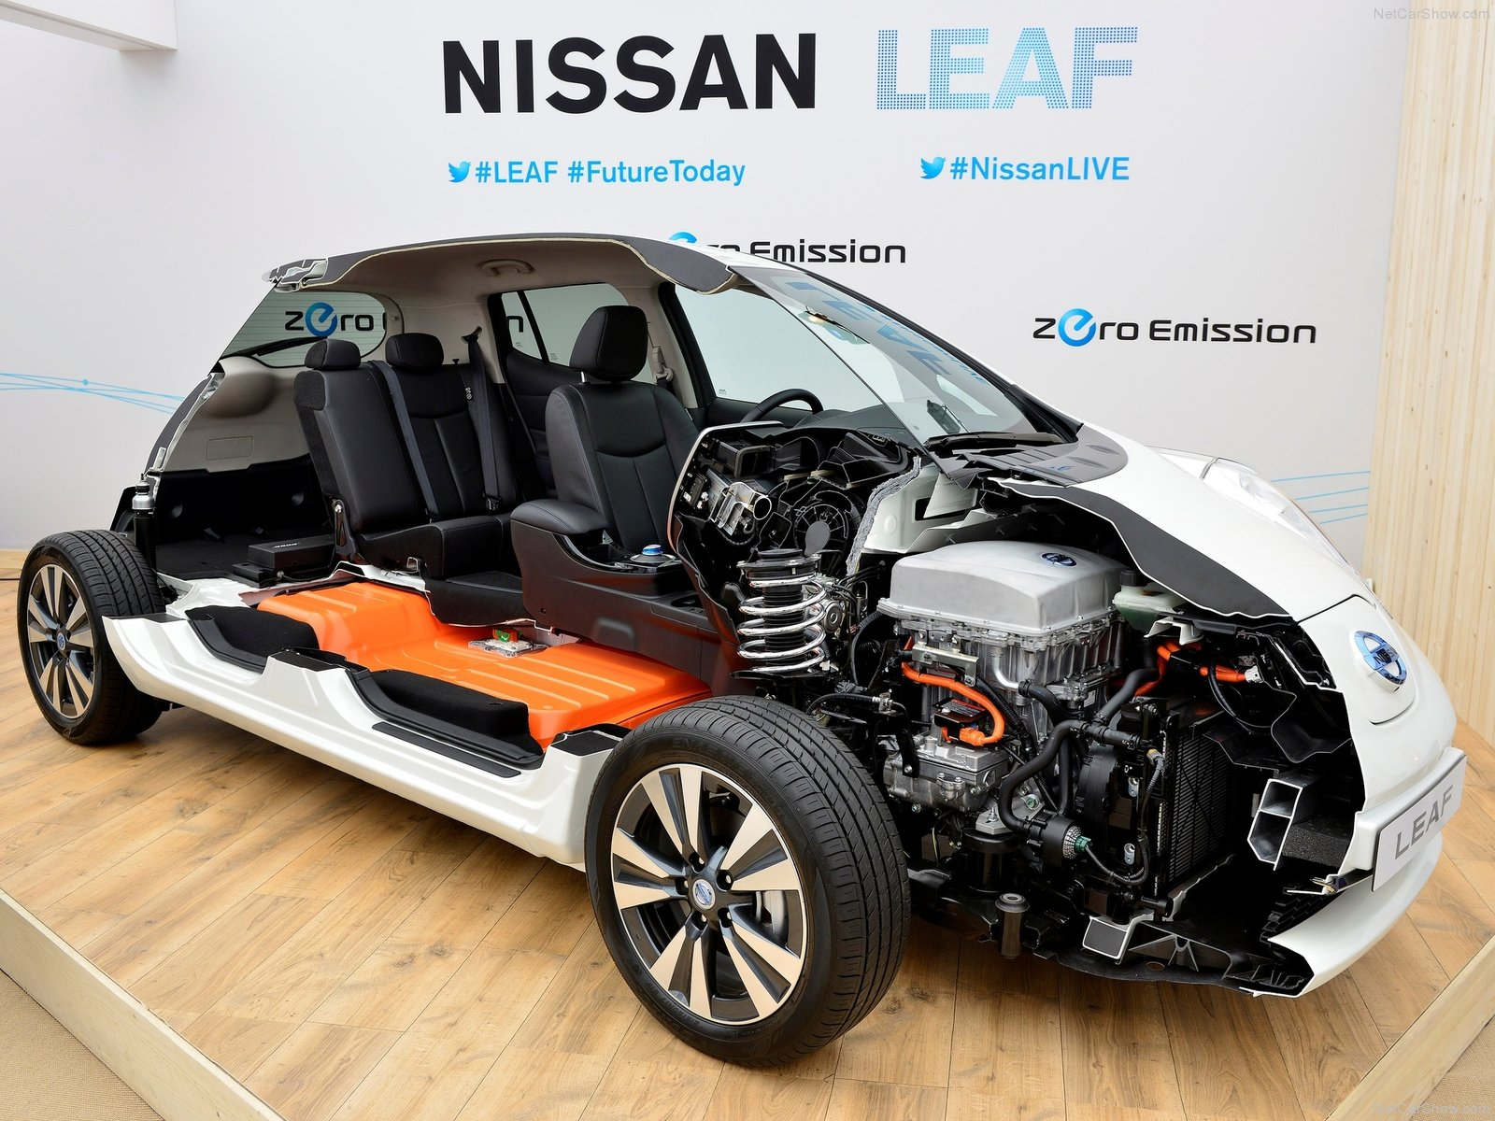
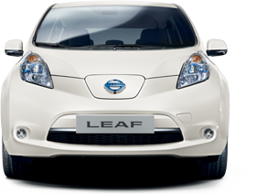
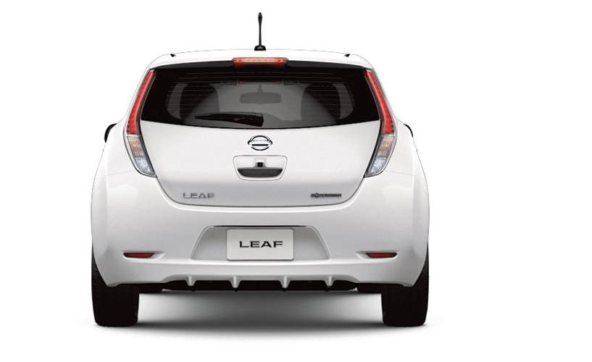
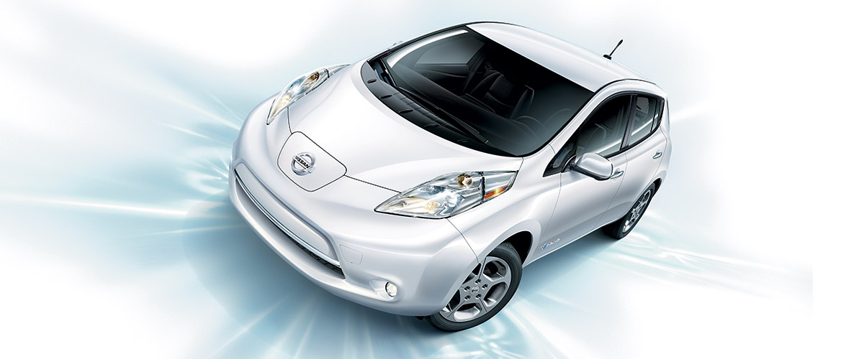
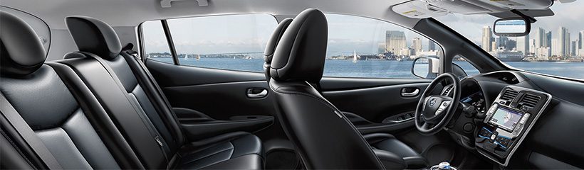
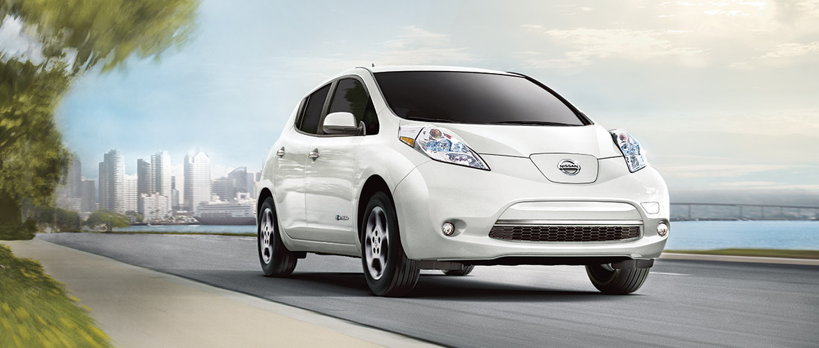
Tiempo de carga
100% en 5 horas mientras no este en uso
Motor
80 KW equivalente a 107 HP
Autonomía eléctrica
160 km
Precio estimado
USD 30.000
Mantenimiento
hasta 30% mas económico sobre el vehículo mas bajo de la gama Nissan
Capacidad
5 pasajeros

Slide 23

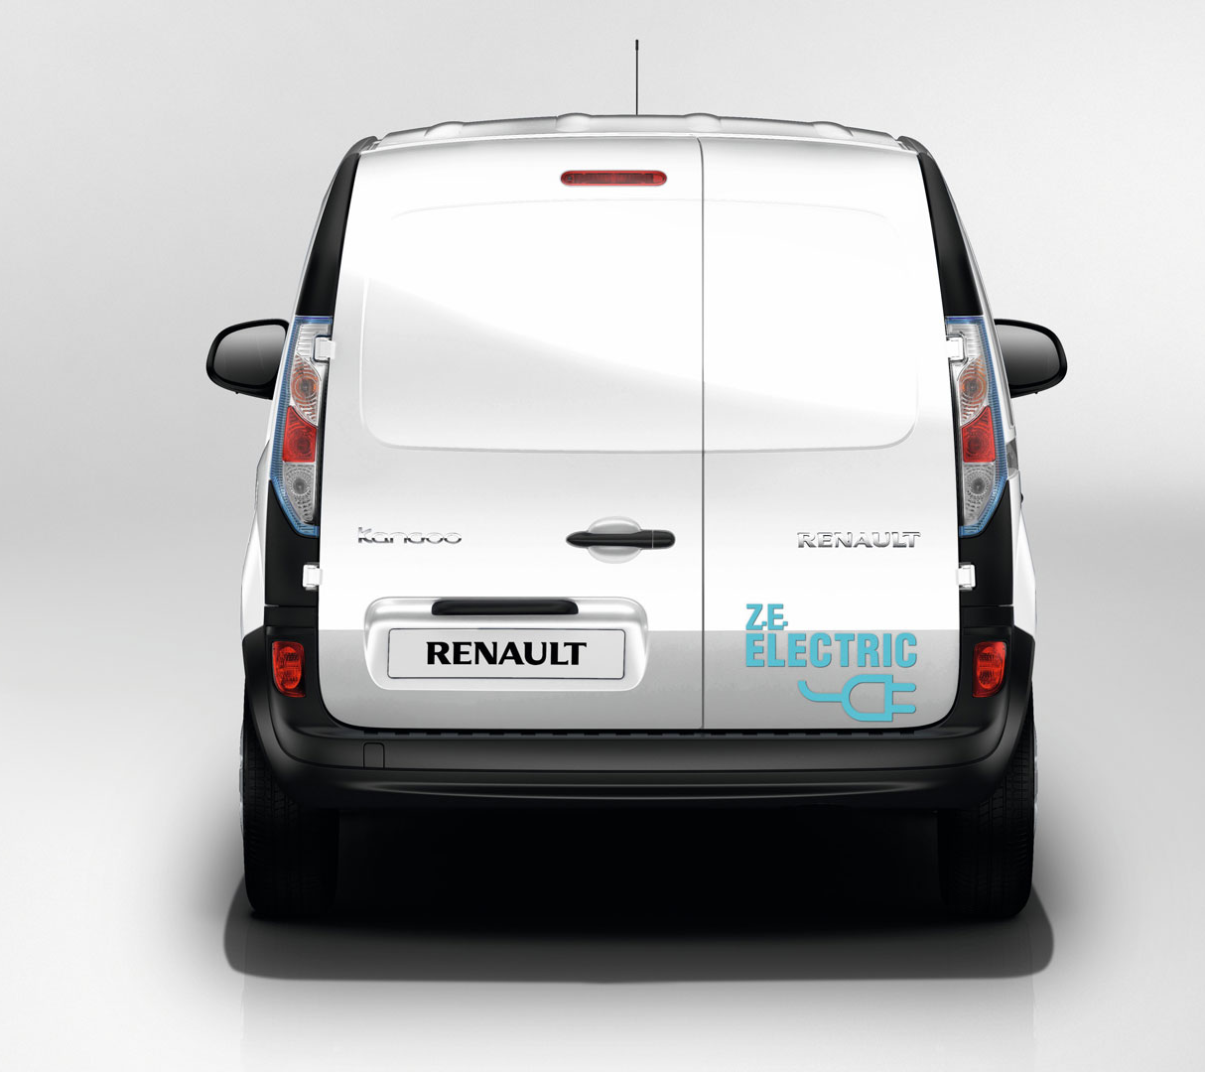
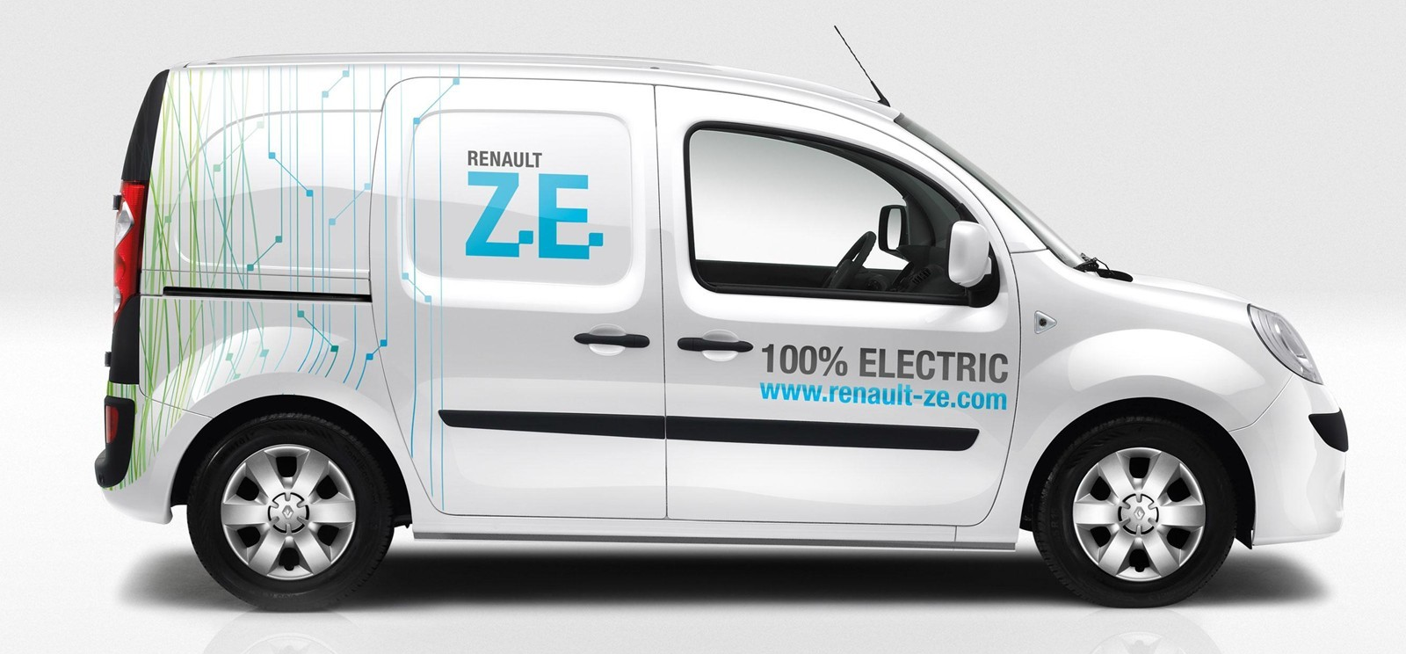

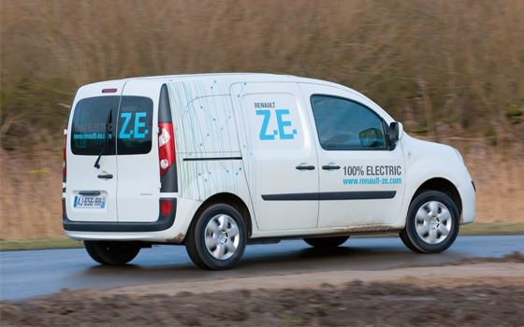
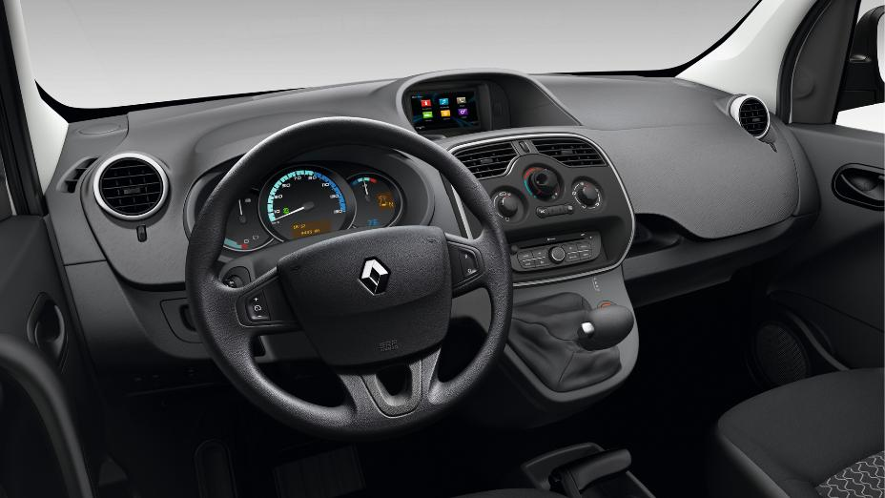
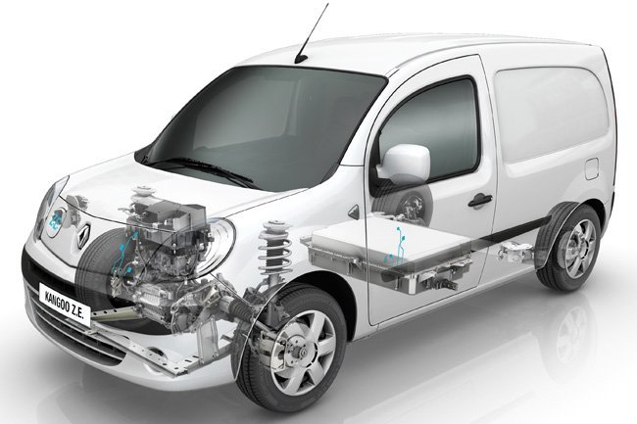
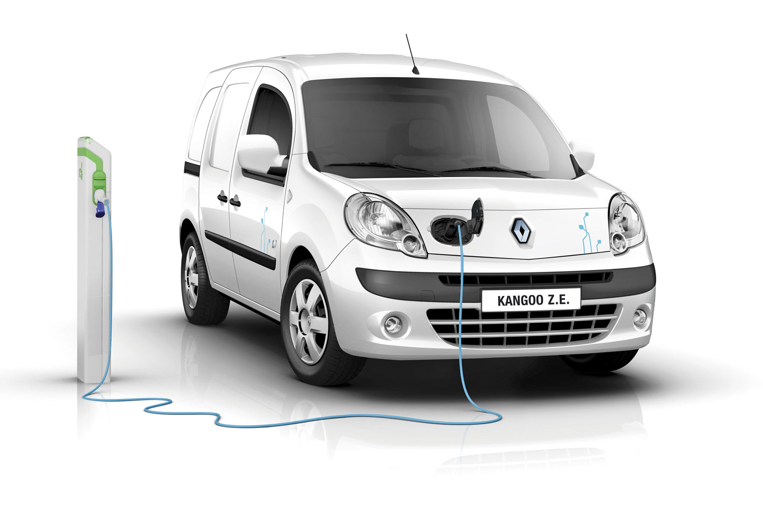
KANGOO
Precio estimado
USD 35.000
Capacidad
2 pasajeros
Incluye un sistema llamado “ECO” que limita la respuesta de aceleración del vehículo, lo que favorece a elevar la autonomía.
Motor
44 KW equivalente a 60 HP
Autonomía eléctrica
170 km
Tiempo de carga
100% en 6-9 horas mientras no este en uso

Slide 24
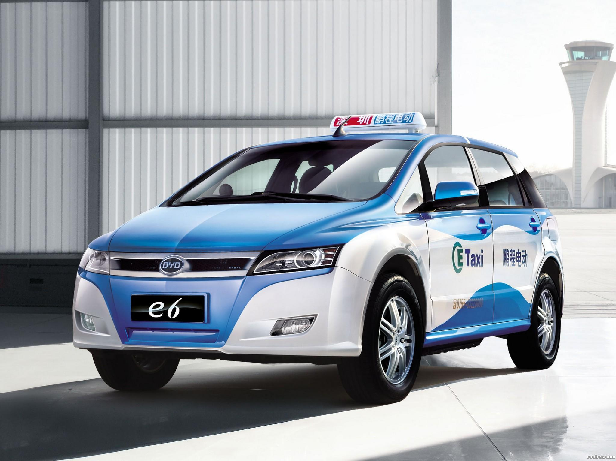
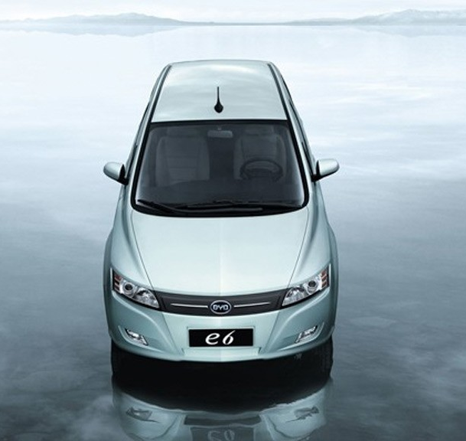
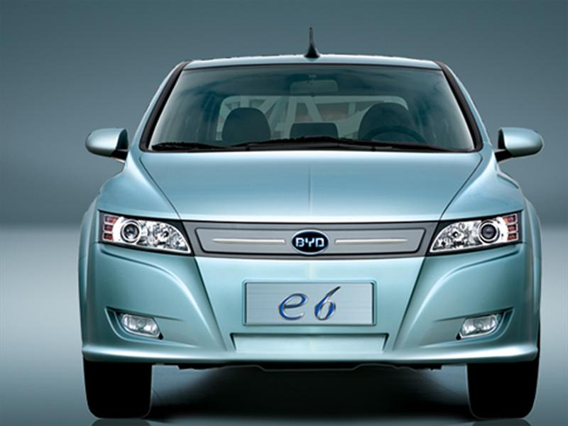
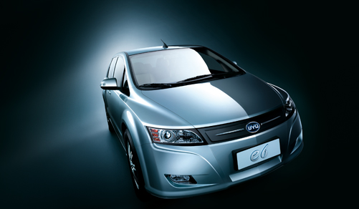
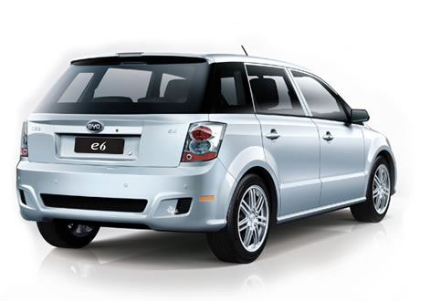

e6
Motor de 75 KW equivalente a 100 HP
Capacidad:
5 pasajeros
Autonomía eléctrica: 280 km
Tiempo de carga: 100% de 2-9 horas mientras no este en uso
Precio estimado: USD 40.000
Su consumo es de 20,5 kwh por 100km recorridos.

Slide 25


Exenciones para vehículos eléctricos
0%
“Convenio Macro para la Promoción, Comercialización y Perspectivas de Fabricación de Baterías y Vehículos Eléctricos en la República del Ecuador”
Introducir vehículos eléctricos en el mercado ecuatoriano
Servicio post-venta
Manejo de las baterías recargables de los VE
Aporten al desarrollo de la infraestructura
ICE
IVA
Sin límite de cupo

Slide 26
Demanda
Oferta
3
2
Generalidades
1
4
5
Estudio de Mercado
Conclusiones y
recomendaciones

Slide 27
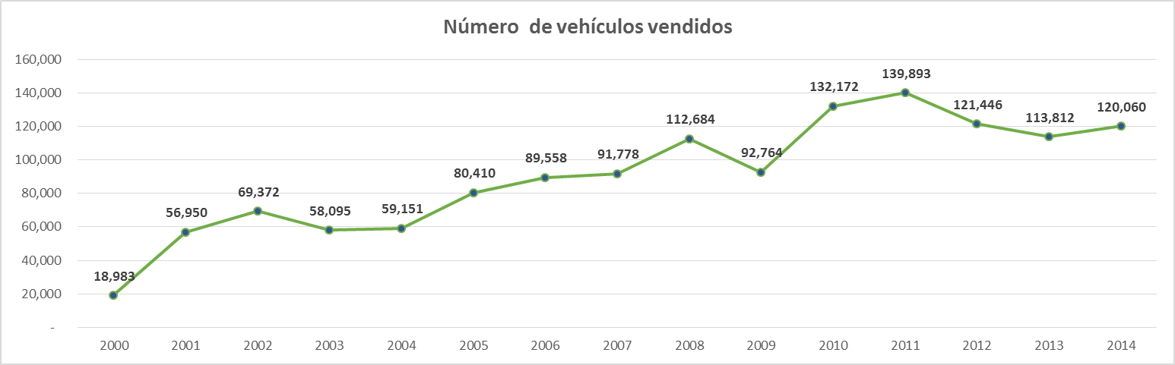
Ventas Nacionales
139,893 u
A principios del este año el COMEX dio a conocer la nueva restricción de cupos para importaciones de vehículos y CKD’s para lo cual la AEADE estimó que las ventas del sector cierren el 2015 con cerca de 96000 unidades vendidas, entre importadoras y ensambladoras, frente a las 120060 comercializadas en el 2014.
restricción de cupos

Slide 28
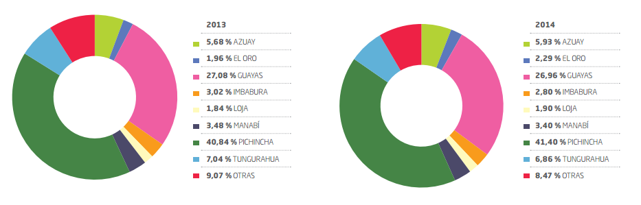
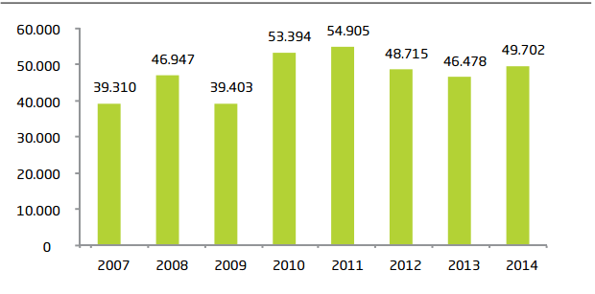
Ventas en la provincia de Pichincha
2013
2014
Con un total de 120060 unidades vendidas a nivel nacional para el año 2014 la provincia de Pichincha es la que tiene un mayor porcentaje de participación en el mercado con 41,40% lo que representa 49702 vehículos vendidos frente a las demás provincias.

Slide 29
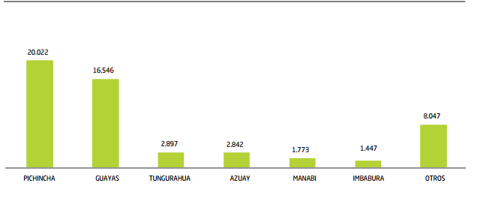

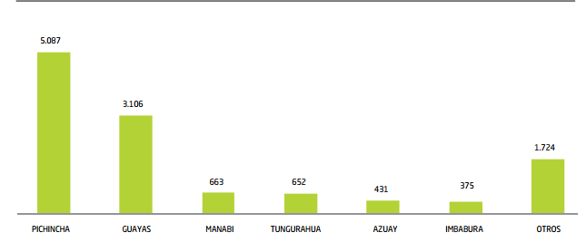
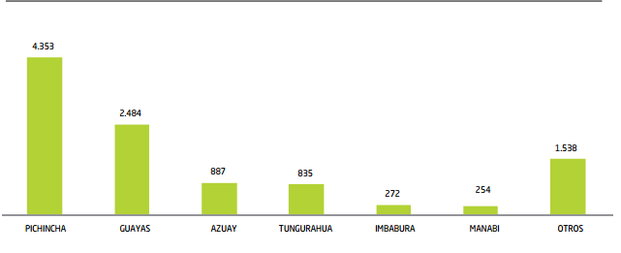
Las tres marcas más vendidas
1
2014
2
3

Slide 30
Ventas de vehículos híbridos
Las ventas decayeron fuertemente debido a que el Gobierno regularizo la política de incentivos, a mediados del 2010, exonerando solo a los vehículos híbridos de hasta 2000 centímetros cúbicos ya que según lo mencionado por el Presidente solo se estaban importando híbridos de alto cilindraje que no generaban ningún ahorro en el consumo de combustibles. Los demás híbridos pagan aranceles además del Impuesto al Valor Agregado y el Impuesto a los Consumos Especiales lo que aumentó el precio de los vehículos híbridos y las ventas descendieron.
En el 2012 se aplico una política de cupos.
Política de cupos
Regularización de la política de incentivos

Slide 31
Demanda
Oferta
3
2
Generalidades
1
4
5
Estudio de Mercado
Conclusiones y
recomendaciones

Slide 32






Objetivos de la investigación
Identificar las percepciones que se han generado por la información difundida sobre los vehículos eléctricos en los habitantes de la ciudad de Quito.
Determinar las características de los posibles consumidores de los vehículos eléctricos
Conocer las preferencias y percepciones de los consumidores de vehículos eléctricos.
Establecer la disposición de compra y las motivaciones de los consumidores para la adquisición de un vehículo eléctrico.

Slide 33



Análisis

Slide 34











Disposición de compra
60%
Compraría un VE
56%
Compraría un VE
56,41%
Compraría un VE
68,42%
Compraría un VE
18 - 25
años
18 - 25
años
67,65%
Compraría un VE
68,89%
Compraría un VE
26 - 35
años
26 - 35
años
85,71%
Compraría un VE
66,67%
Compraría un VE
36 - 45
años
36 - 45
años
46 - 55
años
46 - 55
años

Slide 35


Vehículo Eléctrico como alternativa para reducir la contaminación ambiental
SI
NO
18,5%
81,5%

Slide 36

Conocimiento sobre los beneficios de un vehículo eléctrico
SI
Hombres
76,25%
Mujeres
23,75%
 |  | Frecuencia | Porcentaje | Porcentaje válido
Válidos | SI | 80 | 30,0 | 46,2
 | NO | 93 | 34,8 | 53,8
 | Total | 173 | 64,8 | 100,0
Perdidos | Sistema | 94 | 35,2
Total |  | 267 | 100,0
NO
Mujeres
59,14%
Hombres
40,86%

Slide 37







Percepción del Precio
PRECIO EXCESIVO
PRECIO JUSTO
58,3%
52,2%
78,6%
64,5%
56,4%
63,6%
60%
78,6%
46 – 55
años
36 – 45
años
26 – 35
años
18 - 25 años
26 – 35
años
36 – 45
años
46 – 55
años

Slide 38









Percepción de las características de un vehículo eléctrico
85,14%
84,85%
66,22%
65,66%
Silencioso al funcionar
Permite ahorrar dinero
NO
Sus repuestos NO se pueden encontrar fácilmente
68,69%
62,16%
68,69%
Posee una batería duradera
54,05%
Es económico porque se recarga con energía eléctrica
54,05%
59,60%
50%
59,60%
NO tiene buena autonomía
NO tiene mayor velocidad que un vehículo de combustión
75,68%
88,89%

Slide 39


Factores que motivan a adquirir un vehículo eléctrico
43,35%
50,87%
54,91%
72,83%
44,51%
52,60%
55,49%
% Muy Importante
Diseño
Posibilidad de realizar la carga en la casa, trabajo o aparcamientos públicos
Su carga se realiza con electricidad generada con energías renovables
Permite reducir gastos al no necesitar combustible
Reduce la contaminación ambiental ya que no quema combustibles
Necesita poco mantenimiento
Exenciones de impuestos que cubren el coste adicional de comprar un vehículo eléctrico

Slide 40

MUY IMPORTANTE
MUY IMPORTANTE
60,81%
Permite reducir gastos al no necesitar combustibles
51,52%
IMPORTANTE
MUY IMPORTANTE
50%
Diseño
50,51%
MUY IMPORTANTE
MUY IMPORTANTE
58,11%
Posibilidad de recargar en casa, trabajo, parqueaderos.
52,53%
MUY IMPORTANTE
MUY IMPORTANTE
58,11%
Exenciones de impuestos que cubren el coste adicional de comprar un VE.
52,53%
MUY IMPORTANTE
IMPORTANTE
55,41%
Su carga se realiza con electricidad generada con energías renovables.
37,37%
MUY IMPORTANTE
MUY IMPORTANTE
70,27%
Reduce la contaminación ambiental ya que no quema combustibles.
36,36%
IMPORTANTE
IMPORTANTE
43,24%
No hace ruido al funcionar.
40,40%
MUY IMPORTANTE
MUY IMPORTANTE
52,70%
Necesita poco mantenimiento.
52,53%
POCO IMPORTANTE
POCO IMPORTANTE
32,43%
Es automático.
37,37%
NADA IMPORTANTE
IMPORTANTE
33,78%
Es posible arrancar desde cero con velocidad máxima.
29,29%

Slide 41






Preferencia de marca
18-25 años
26-35 años
36-45 años
46-55 años
56 o más años
57,14%
64,28%
56,41%
47,82%
50%
73,33%
66,66%
75%
50%
48,38%
50%

Slide 42


Tipo de financiamineto
61,8%
38,2%

Slide 43


Medidor

Slide 44


Actividad en el trabajo
31,1%
68,9%

Slide 45


KM que recorren diariamente con su vehículo

Slide 46






Aspecto negativo por el que no compraría un VE
?

Slide 47




Estaría de acuerdo que se realice un proyecto para sustituir los vehículos de combustión por vehículos eléctricos
 | Edad | 18-25 |  | 26-35 |  | 36-45 |  | 46-55 |  | 56 o más |  | TOTAL
 | Género | F | M | F | M | F | M | F | M | F | M
Válidos | SI | 11 | 11 | 9 | 21 | 15 | 22 | 10 | 8 | 2 | 0 | 109
 | NO | 4 | 3 | 13 | 18 | 8 | 9 | 2 | 6 | 0 | 1 | 64
 | TOTAL | 15 | 14 | 22 | 39 | 23 | 31 | 12 | 14 | 2 | 1 | 173
Perdidos | Sistema |  |  |  |  |  |  |  |  |  |  | 94
TOTAL |  |  |  |  |  |  |  |  |  |  |  | 267
37%
63%
SI
NO

Slide 48


Perfil de la demanda
Primaria
Variable | Descripción | Porcentaje
Edad | 26-35 | 35,26%
Género | Masculino | 57,22%
Estado Civil | Soltero/a | 46,82%
Función | Hijo/a | 50,28%
Hijos | Ninguno | 54,91%
Medidor 220V | NO | 64,73%
Ocupación | Empleado privado | 65,89%
Actividad del trabajo | Permanecer en su oficina | 72,83%
Sector ocupación | Iñaquito | 15,6%
Selectiva
Variable | Descripción | Porcentaje
Tipo de financiamiento | Crédito | 61,85%
VE amigable con el medio ambiente | Si | 81,5%
Precio | Justo | 56,1%
Motivo de compra | Posibilidad de realizar la carga en casa, trabajo… | 72,83%
Marca | Nissan | 41,6%
Sustituir vehículo de combustión por VE | Si | 63%
Aspecto negativo de un VE | Precio | 29,8%

Slide 49
Demanda
Oferta
3
2
Generalidades
1
4
5
Estudio de Mercado
Conclusiones y
recomendaciones

Slide 50
Conclusiones
El estudio de la percepción permitió comprender como el consumidor interpreta la diferente información que tiene o recibe de un producto, determina si el trabajo del marketing realizado por las empresas desempeña un papel relevante para el consumidor o bien si a este ni si quiera le llama la atención.
A pesar de que existe incertidumbre en ciertos aspectos los vehículos eléctricos tendrían una buena aceptación entre los consumidores ya que el 64,8% de la muestra de los encuestados estarían dispuestos a comprar este tipo de VE.
El hecho de que un vehículo eléctrico sea amigable con el medio ambiente, es un atributo valorado mas no critico a la hora de comprar.
Un factor considerable por el que un consumidor desistiría comprar de un VE es debido a que tienen la apreciación de que sus repuestos son difíciles de encontrar y que no existen talleres especializados para este tipo de vehículos. Además prefieren un vehículo de combustión por la costumbre y comodidad que estos les brindan.
Al ser una nueva tecnología debe superar ciertas barreras y paradigmas por el desconocimiento que las personas tienen sobre los beneficios y características reales que ofrece este tipo de vehículos, no saben si realmente cubrirá todas sus necesidades ni el modo en que se implementara su infraestructura para la carga.
La introducción del vehículo eléctrico será gradual, y seguirá una estrategia que consiga poco a poco una mayor aceptación por parte de los usuarios sumándose a los resultados, comentarios y recomendaciones que realicen los primeros compradores.

Slide 51
Recomendaciones
Efectuar una campaña informativa con respecto a la movilidad sustentable y los beneficios de un vehículo eléctrico con el objetivo de fomentar el aprendizaje del correcto uso de la energía y despejar todas incertidumbres acerca de esta nueva tecnología.
Aplicar estrategias de marketing dirigidas específicamente para el género masculino y otras dirigidas al género femenino ya que sus motivos de compra son distintos.
Para realizar la carga de un VE en la casa se necesita un medidor de 220V para no dañar la betería del mismo, por lo que se puede aprovechar el plan que actualmente tiene el gobierno de instalar medidores para las cocinas de inducción en los hogares de los ecuatorianos.
Se recomienda determinar políticas de reciclaje para las baterías de los VE, ya que estas contienen componentes tóxicos perjudiciales para el medioambiente por lo que después de acabada su vida útil podrían reciclarse para evitar este daño.
Es primordial que las empresas automotrices implementen prácticas medioambientales en todos sus procesos y actividades de trabajo ya que de nada sirve vender un producto amigable con el medio ambiente y promulgar sus ventajas de reducción de la contaminación si todos procesos realizados no son ambientalmente responsables.

Slide 52




Animals around the world are losing their habitats due climate change. By choosing a hybrid or fuel efficient car, YOU CAN HELP PREVENT THIS. TAKE ACTION RIGTH NOW.
THANK YOU!!

